Slide 1


Slide 2
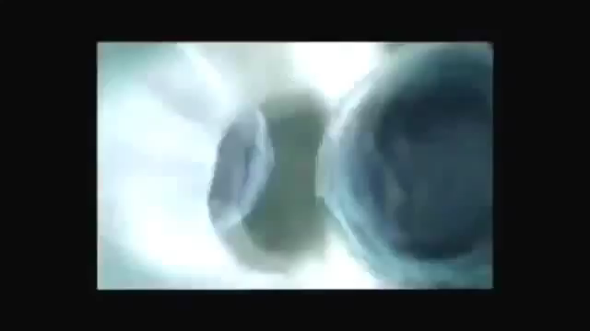
انقر هنا لمشاهدة معجزة الله في خلق الانسان

Slide 3
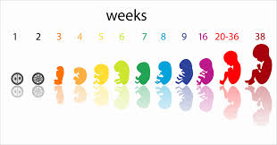
عددي مراحل نمو الجنين داخل رحم أمه كم ردت في الآية الكريمة
نطفة ، علقة ، مضغة ، عظام ، يكسو العظام لحم

Slide 4
ميزي المفاهيم الصحيحة من المفاهيم الخاطئة في كل مما يلي
قبل الدرس |  | العبارات | بعد الدرس
أوافق | لا أوافق |  | أوافق | لا أوافق
 |  | تبقى البويضة جاهزة للأخصاب لمدة 48 ساعة
 |  | يبدأ الطفل في الحركة في رحم امه في الشهور الثلاث الثانية
 |  | يتم تلقيح البويضة في الرحم
 |  | يكتمل نمو أعضاء الجسم في الثلاث الشهور الأولى من الحمل
 |  | يمكن للطفل المولود في الشهر السابع أن يعيش أذا توفرت العناية الطبية له
 |  | تنشأ التوائم المتطابقة من انقسام الكتلة الخلوية للجاسترولا إلى قسمين
 |  | تنقل المشيمة دم الم إلى الجنين

Slide 5
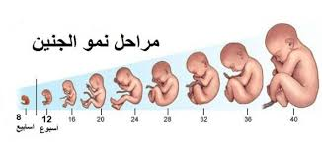
الفكرة العامة
يتضمن تكاثر الانسان اندماج الحيوان المنوي والبويضة

Slide 6
الفكرة الرئيسة
من آيات الله سبحانه وتعالى في خلقه أن جعل الإنسان ينمو من خلية مخصبة تتحول إلى مليارات من الخلايا المتخصصة في وظائفها

Slide 7
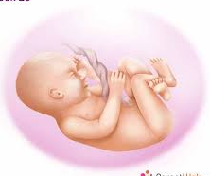
طالبتي العزيزة باستخدام استراتيجية التصفح اطلعي على عناصر الدرس في كتابكـِ المقرر وحددي العناصر التي سبق أن تعلمتها(ماذا أعرف) والعناصر التي لم تتعلمين عنها (ماذا أود أن أتعلم)
جدول التعلم
فردي ـ 2 دقيقة
ماذا أعرف؟ | ماذا أود ان أعرف؟ | ماذا تعلمت؟

Slide 8
أهداف الدرس
**تناقش التغيرات التي تحدث في الأسبوع الأول بعد الإخصاب
**تصف التغيرات الرئيسة التي تحدث في المراحل الثلاث لتكوين الجنين
**توضح تغير مستويات الهرمونات خلال الحمل

Slide 9
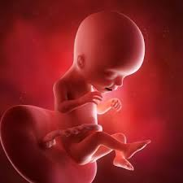
هل تعرفين ما هي القصة التي عاشها كل انسان
انها بلا شك قصة بداية حياة كل إنسان
حيث تتجلى قدرة الخالق عز وجل في معجزة خلق الانسان

Slide 10
وقد ذكرة هذا المراحل في مواضع عدة من القران الكريم
وقد اشارت الآية الكريمة التالية إلى حقيقة علمية وقد سبقت بها الكثير من استكشافات العلم الحديث
قال تعالى (وقد خلقكم اطوار)

Slide 11
فما المقصود بقوله تعالى
(وقد خلقكم اطوارا)
ان خلق الإنسان وتشكله داخل الرحم يمر بعدة مراحل واطوار
وسوف نتعرف على هذه الاطوار خلال درسنا وسنسافر في رحلة ايمانية نتتبع الاعجاز الإلاهي في خلق الإنسان

Slide 12
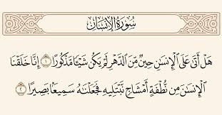
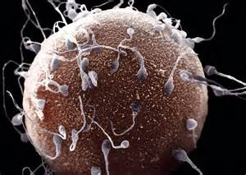
ما المراد بالأمشاج في الآية الكريمة
الحيوان المنوي
والبويضة

Slide 13
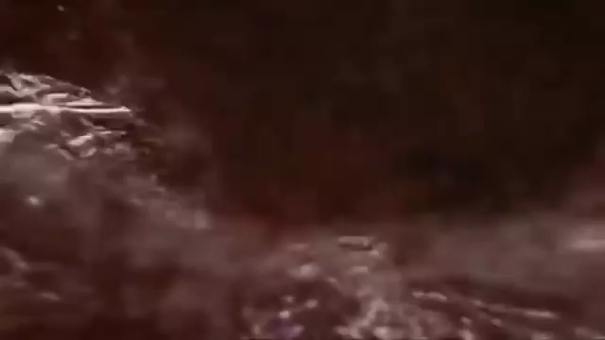
انقر هنا لمشاهدة المراحل الأولى لنمو الجنين

Slide 14
التسلسل المنطقي
بالتعاون مع زميلاتكـِ رتبي القصاصات التالية التي تمثل الخطوات التي يمر فيها البويضة منذ لحظة الاخصاب وحتى انغراس الكبسولة في بطانة الرحم
الحيوان المنوي الذي يتحمل حموضة المهبل يسبح في اتجاه الرحم
تندمج نواة الحيوان المنوي مع نواة البويضة لتكون البويضة المخصبة (الزيجوت) في قناة البيض
في اليوم الثالث تنتقل البويضة المخصبة إلى الرحم وتصبح التوتة (الموريولا)
في اليوم الخامس تتحول التوتة إلى الكبسولة البلاستيولية
يخترق حيوان منوي واحد البويضة وتغير البويضة من شحنة غشائها بحيث لا يستطيع حيوان منوي أخر اختراقه
تنغرس البلاستيولا في بطانة الرحم في اليوم السادس
تنجح عدة مئات من الحيوانات المنوية من إكمال رحلتها إلى قناتي البيض
يُقذف في المهبل ما بين 300-500 مليون حيوان منوي

Slide 15
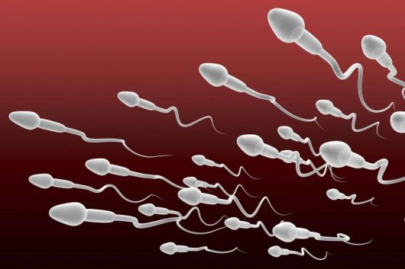
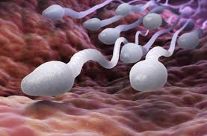
يُقذف في المهبل ما بين 300-500 مليون حيوان منوي
الحيوان المنوي الذي يتحمل حموضة المهبل يسبح في اتجاه الرحم

Slide 16
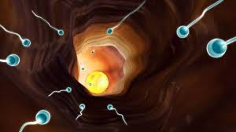
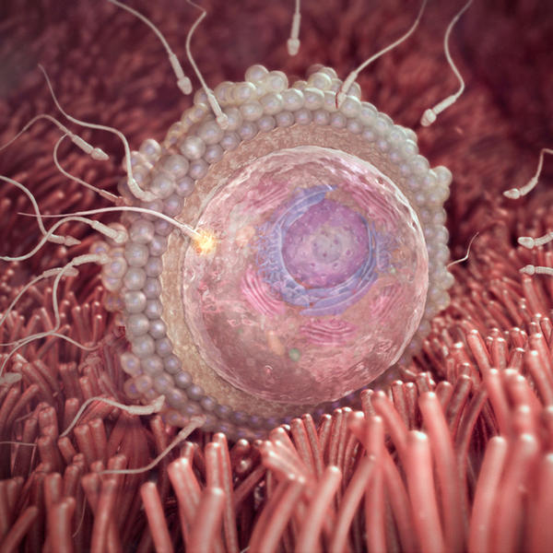
تنجح عدة مئات من الحيوانات المنوية من إكمال رحلتها إلى قناتي البيض
يخترق حيوان منوي واحد البويضة وتغير البويضة من شحنة غشائها بحيث لا يستطيع حيوان منوي أخر اختراقه

Slide 17
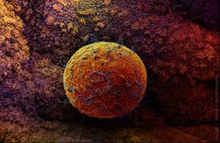
فسري:
لماذا يحتاج الاخصاب إلى مئات الحيوانات المنوية
لأن الحيوان المنوي لا يستطيع اختراق الغشاء البلازمي للبويضة لذا يفرز الجسم القمعي للحيوانات المنوية انزيمات هاضمة تقوم بإضعاف الغشاء البلازمي للبويضة لدرجة تسمح لحيوان منوي واحد باختراقها

Slide 18
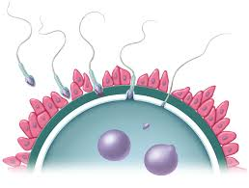
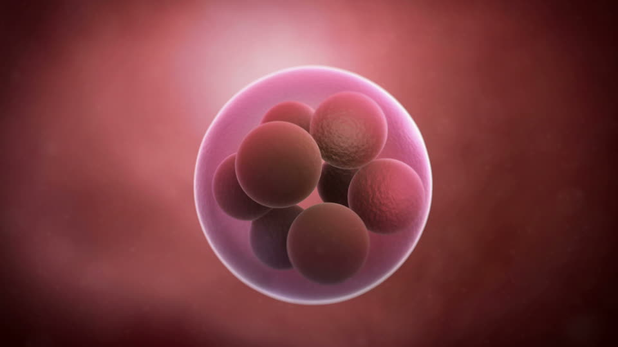
تندمج نواة الحيوان المنوي مع نواة البويضة لتكون البويضة المخصبة (الزيجوت) في قناة البيض
في اليوم الثالث تنتقل البويضة المخصبة إلى الرحم وتصبح التوتة (الموريولا)

Slide 19
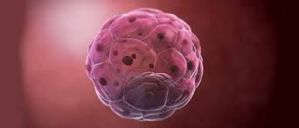
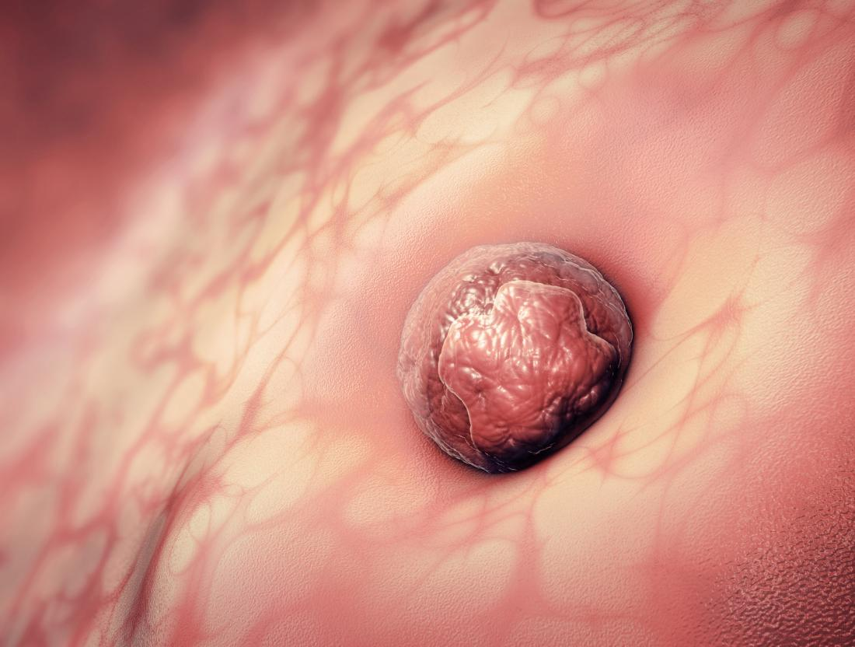
في اليوم الخامس تتحول التوتة إلى الكبسولة البلاستيولية
تنغرس الكبسولة البلاستيولية في بطانة الرحم في اليوم السادس

Slide 20
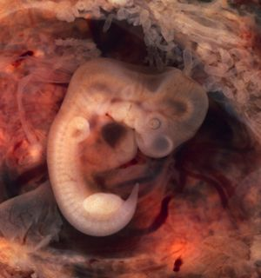
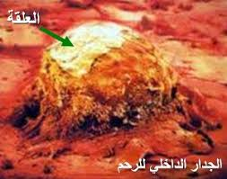
قال تعالى(ثُمَّ جَعَلْنَاهُ نُطْفَةً فِي قَرَارٍ مَّكِينٍ (13)
ثُمَّ خَلَقْنَا النُّطْفَةَ عَلَقَةً فَخَلَقْنَا الْعَلَقَةَ مُضْغَةً)
ذكاء بصري
وذكاء لغوي
فسري: سبب تسمية القران الكريم لهاتين المرحلتين من نمو الجنين بالعلقة والمضغة من خلال الصور التالية
المضغة
العلقة
لأنها تبدو كقطعة طعام ممضوغ
لأنها تتعلق بجدار الرحم

Slide 21
خلال الأسبوع الأول يحدث العديد من تغيرات النمو في اثناء حركة اللاقحة في قناة البيض
توقعي ماذا يحدث إذا
انقسمت الكتلة الخلوية الداخلية إلى قسمين
ينتج التوأم

Slide 22
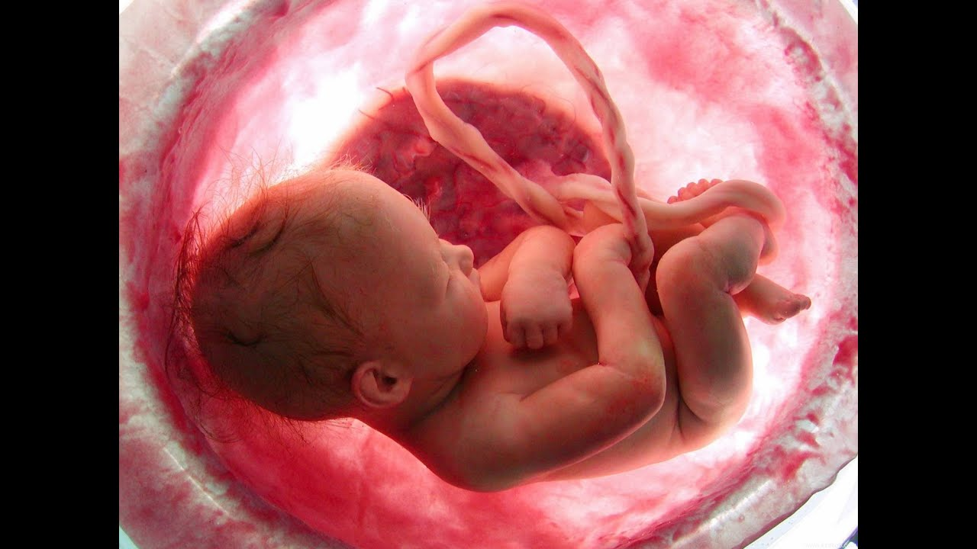
قال الله تعالى: {يَخْلُقُكُمْ فِي بُطُونِ أُمَّهَاتِكُمْ خَلْقًا مِنْ بَعْدِ خَلْقٍ فِي ظُلُمَاتٍ ثَلاثٍ ذَلِكُمُ اللَّهُ رَبُّكُمْ لَهُ الْمُلْكُ لا إِلَهَ إِلا هُوَ فَأَنَّى تُصْرَفُونَ} [الزمر: 6]
س/ ما المقصود بالظلمات الثلاث؟
جدرا البطن
وجدار الرحم
والمشيمة واغشيتها

Slide 23
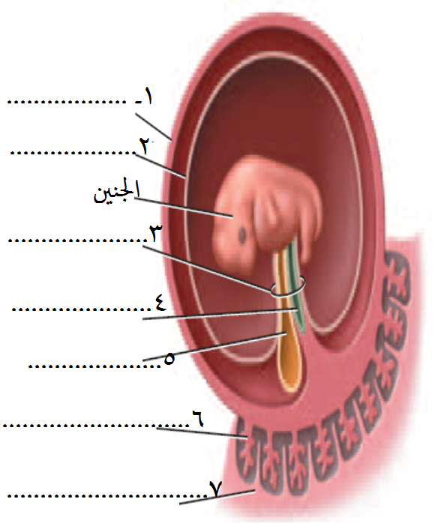
بالتعاون مع زميلاتكـِ في المجموعة ضعي المصطلح المناسب في المكان المناسب للتعرف على أنواع الاغشية الجنينية التي تحيط بالجنين وترتيبها
جزء المشيمة من الجنين
الحبل السري
ممبار
جزء المشيمة من الأم
كيس المح
الغشاء الكوريوني
الغشاء الرهلي

Slide 24

استيراتيجية البازل
بالتعاون مع زميلاتكـِ في المجموعة اقرئي في كتابكـِ المقرر عن الأغشية الجنينية ثم أربطي كل غشاء من الاغشية الجنينية بالوظيفة التي يؤديها

Slide 25


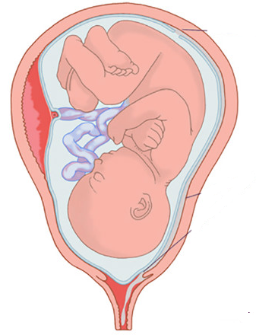


الغشاء الكوريوني
يساهم في تكوين المشيمة
يحتوي على سائل يحمي الجنين من الصدمات ويعزله عن باقي أجزاء الأم
الغشاء الرهلي

Slide 26
كيس المح
أول موقع لتكوين خلايا الدم الحمراء للجنين
الممبار
يساهم في تكوين المشيمة

Slide 27
تنشأ من ............
........................
بالتعاون مع زميلاتكـِ في المجموعة أقرئي في كتابكِ المقرر عن المشيمة ثم أكملي المخطط السهمي التالي
تنشأ من امتدادات الغشاء الكوريوني
يكتمل نموها في الأسبوع العاشر
المشيمة
يكتمل نموها في .....
........................
تتكون بعد أسبوعين من الإخصاب
تتكون بعد ............
........................
لها سطحان
سطح جزء ............
وسطح جزء من الأم
سطح جزء من الجنين
سطح جزء ............
وظيفته نقل فضلات عملية الأيض وثاني أكسيد الكربون من الجنين للأم
وظيفته نقل الأكسجين والمواد المغذية وبعض المواد الأخرى من الأم إلى الجنين
وظيفته ...............
........................
.........................
........................
وظيفته ...............
........................
.........................
........................
القراءة الموجهة والمخططات السهمية

Slide 28
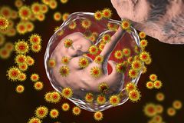
فسري:
يمكن أن يصاب الجنين بمرض الإيدز إذا كانت الأم مصابة به أيضا
لأنه يمكن لبعض الفيروسات أن تنتقل من الأم إلى الجنين عبر المشيمة

Slide 29

فسري:
كيف يمكن للجنين الحصول على مناعته الأولية قبل الولادة
يمكن للأجسام المضادة ان تنتقل من الأم للجنين وتحميه إلى أن يتكون لديه جهاز المناعة الخاص به

Slide 30
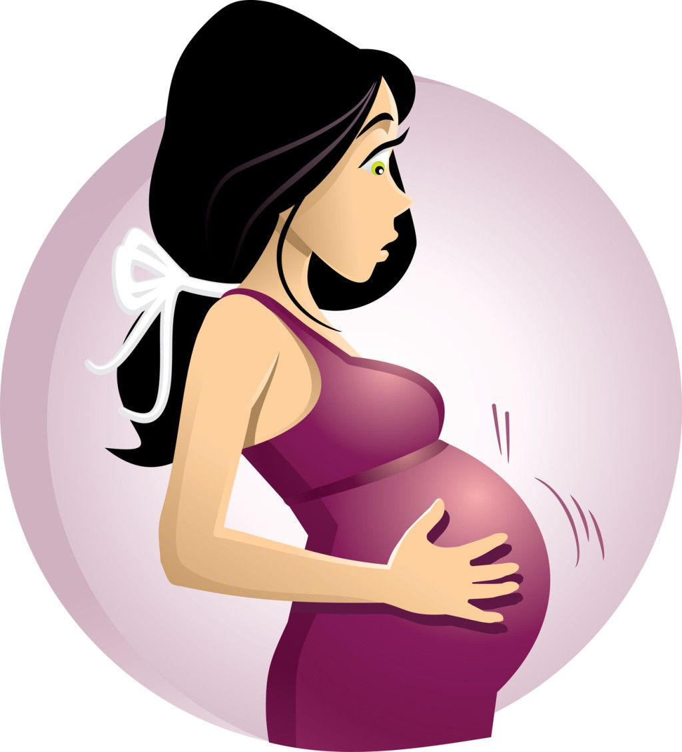
ربما من أشهر علامات الحمل التي تستدل بها المرأة على حدوث الحمل هي انقطاع الدورة الشهرية ويليها تغيرات جسمية وفسيولوجية فما سبب تلك الأعراض يا ترى ومن المسؤول عنها؟
التغيرات الهرمونية في جسم المرأة كاستجابة من قبل الجسم لتهيئ للحمل وتوفير الجو المناسب للجنين النامي

Slide 31
القراءة الموجهة والفجوة
اقرئي في كتابكـِ المقرر عن التنظيم الهرموني خلال الحمل ثم لخصي المعلومات في الجدول التالي
الفترة الزمنية | الهرمون المفرز | الوظيفة
خلال الأسبوع الأول من نمو الجنين | الهرمون الكريوني الموجه للغدد التناسلية (hcg) | يحافظ على الجسم الأصفر ويمنع تحلله يحافظ على تركيز البروجسترون عاليا وكذلك الإستروجين ولكن بدرجة أقل
بعد شهرين إلى ثلاثة من الحمل | الاستروجين والبروجستيرون | توفير ظروف ملائمة طيلة مدة الحمل

Slide 32

سارة حامل في شهرها الثاني بطفلها الأول وهي في شوق لمعرفة جنس مولودها القادم وتتلهف للإحساس بحركته داخل أحشائها لكنها لا تعلم متى تستطيع ذلك
لذا سنتعلم عن مراحل الحمل الثالث ثم سنساعد سارة في الإجابة على تساولاتها

Slide 33
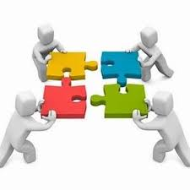
القراءة الموجهة والتصنيف
بالتعاون مع زميلاتكـِ في المجموعة أقرئي في كتابكـِ المقرر عن المراحل الثلاث لنمو الجنين ثم صنفي العبارات التالية إلى ثلاث فئات
(مرحلة الشهور الثلاث الأولى)
(مرحلة الشهور الثلاث الثانية )
(مرحلة الشهور الثلاث الأخيرة)

Slide 34
مرحلة الشهور الثلاث الأولى
مرحلة الشهور الثلاث الأولى
في نهاية الأسبوع الثامن تبدأ تشكل الأجهزة جميعها
في نهاية الأسبوع الثامن تبدأ تشكل الأجهزة جميعها
يستطيع الجنين أن يحرك ذراعه وأصابعه
يستطيع الجنين أن يحرك ذراعه وأصابعه
يمكن مشاهدة بعض التعبيرات على الوجه
يمكن مشاهدة بعض التعبيرات على الوجه
ظهور بصمات الأصابع
ظهور بصمات الأصابع

Slide 35
مرحلة الشهور الثلاث الثانية
مرحلة الشهور الثلاث الثانية
يمكن سماع نبض القلب باستخدام السماعة الطبية
يمكن سماع نبض القلب باستخدام السماعة الطبية
يصبح الجنين قادرا على مص أصابعه ويبدأ شعره بالتكون
يصبح الجنين قادرا على مص أصابعه ويبدأ شعره بالتكون
تشعر الأم في هذه المرحلة بحركة تشبه الركل
تشعر الأم في هذه المرحلة بحركة تشبه الركل
في هذه المرحلة تفتح عين الجنين
في هذه المرحلة تفتح عين الجنين

Slide 36
مرحلة الشهور الثلاث الأخيرة
مرحلة الشهور الثلاث الأخيرة
ينمو الجنين في هذه المرحلة بشكل سريع
ينمو الجنين في هذه المرحلة بشكل سريع
تتراكم الدهون تحت الجلد
تتراكم الدهون تحت الجلد
تتكون خلايا عصبية جديدة بمعدل 250,000خلية في الدقيقة
تتكون خلايا عصبية جديدة بمعدل 250,000خلية في الدقيقة
يبدي الجنين في هذه الفترة بعض الاستجابة للأصوات مثل صوت الأم
يبدي الجنين في هذه الفترة بعض الاستجابة للأصوات مثل صوت الأم

Slide 37

أما الأن فسوف نتعرف التصنيف الصحيح للعبارات السابقة وسوف تقيم كل مجموعة نفسها تقييم ذاتي بحيث تحسب نقطة لكل إجابة صحيحة

Slide 38
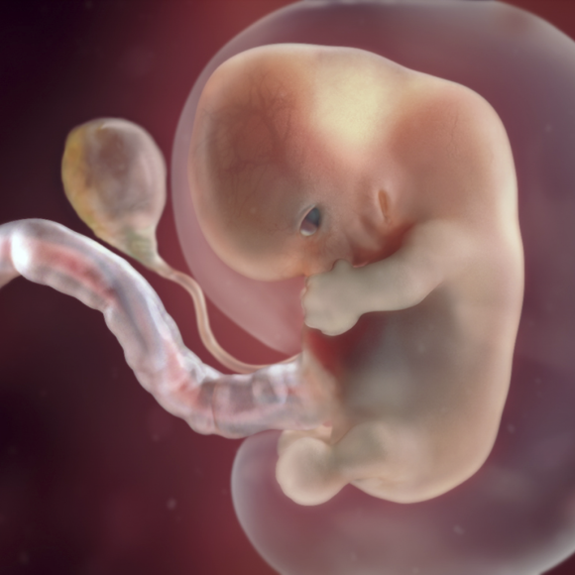
مرحلة الشهور
الثلاث الأولى
في نهاية الأسبوع الثامن تبدأ تشكل الأجهزة جميعها

Slide 39
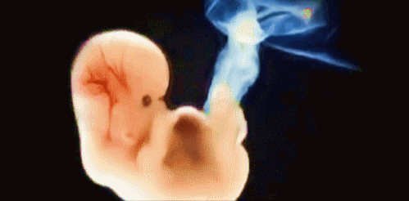
مرحلة الشهور
الثلاث الأولى
يستطيع الجنين أن يحرك ذراعه وأصابعه

Slide 40
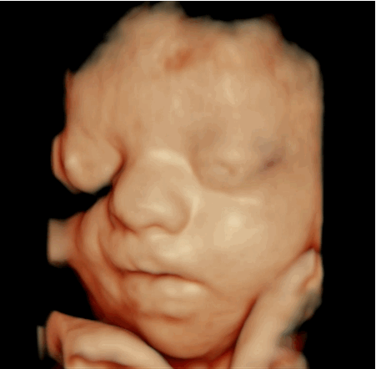
مرحلة الشهور
الثلاث الأولى
يمكن مشاهدة بعض التعبيرات على الوجه

Slide 41
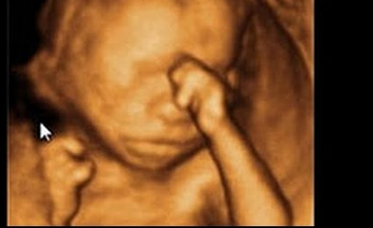


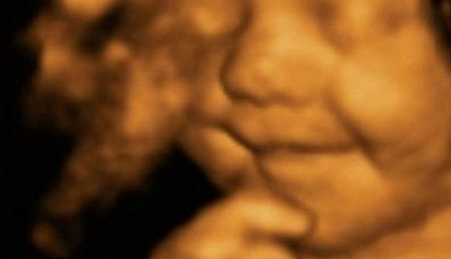

Slide 42
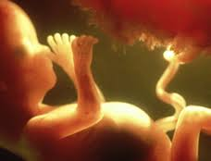
مرحلة الشهور
الثلاث الأولى
ظهور بصمات الأصابع

Slide 43

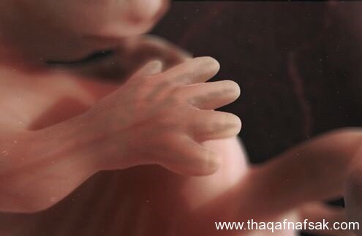

Slide 44
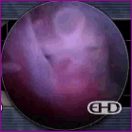
مرحلة الشهور
الثلاث الثانية
يمكن سماع نبض القلب باستخدام السماعة الطبية

Slide 45
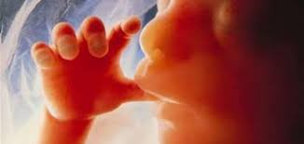
مرحلة الشهور
الثلاث الثانية
يصبح الجنين قادرا على مص أصابعه ويبدأ شعره بالتكون

Slide 46
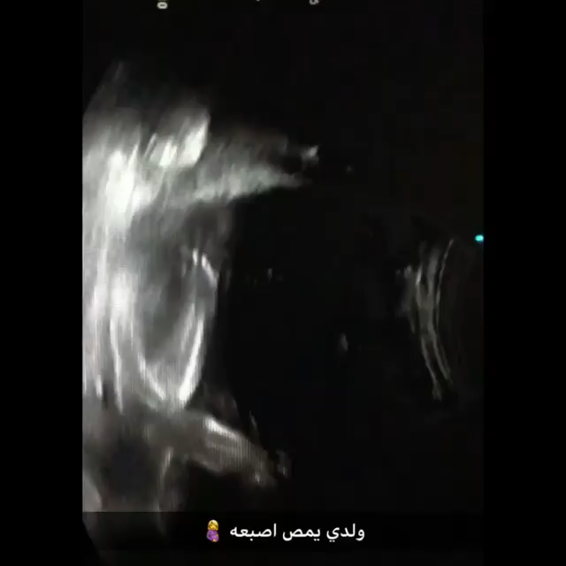
مرحلة الشهور
الثلاث الثانية
ما لحكمة من مص الطفل لأصابعه في رحم الام
ليعتاد الطفل على المص ليستعد للرضاعة
انقر هنا لمشاهدة جنين يمص اصبعه

Slide 47
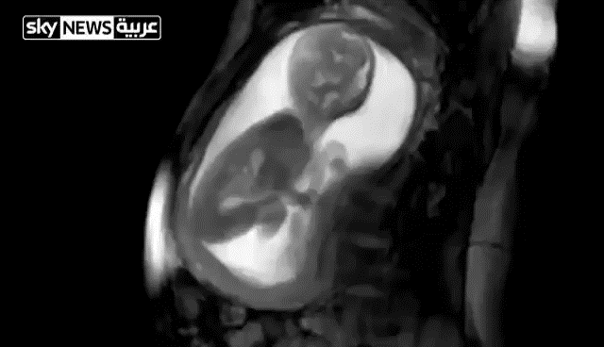
مرحلة الشهور
الثلاث الثانية
تشعر الأم في هذه المرحلة بحركة تشبه الركل
انقر هنا لمشاهدة حركة الجنين

Slide 48
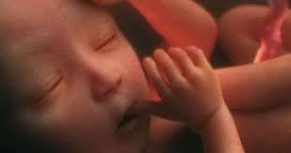
مرحلة الشهور
الثلاث الثانية
في هذه المرحلة تفتح عين الجنين

Slide 49

ما معنى قول الله سبحانه وتعالى
(وَوَصَّيْنَا الْإِنسَانَ بِوَالِدَيْهِ إِحْسَانًا ۖ حَمَلَتْهُ أُمُّهُ كُرْهًا وَوَضَعَتْهُ كُرْهًا ۖ وَحَمْلُهُ وَفِصَالُهُ ثَلَاثُونَ شَهْرًا ۚ)
أي أن الحمل والفصال (الفطام) ثلاثون شهرا

Slide 50
ويقول الله تعالى
(وَالْوَالِدَاتُ يُرْضِعْنَ أَوْلَادَهُنَّ حَوْلَيْنِ كَامِلَيْنِ ۖ لِمَنْ أَرَادَ أَن يُتِمَّ الرَّضَاعَةَ ۚ)
فاذا كانت مدة الحمل والفطام 30 شهرا والرضاعة عامين(24) شهرا فكم مدة الحمل الحقيقي
مدته 6 شهور حيث في هذه المرحلة يكتمل نمو جميع أجهزة الجسم

Slide 51
لماذا:تكون مدة الحمل تسع شهورلا ست او سبع فقط
بمعنى اخر لماذا لا يتمكن الطفل الخديج المولود في الشهر السابع مثلا من العيش الا بتدخل طبي
لأنه لا يستطيع الحفاظ على درجة حرارته ثابته كما أن الرئتين لم يكتمل نموها ونسبة الإصابة بالأمراض تكون كبيرة لعدم اكتمال جهازه المناعي

Slide 52
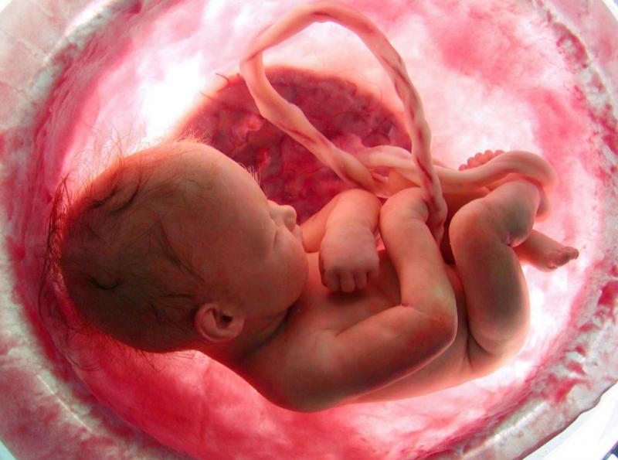
مرحلة الشهور
الثلاث الأخيرة
ينمو الجنين في هذه المرحلة بشكل سريع

Slide 53
مرحلة الشهور
الثلاث الأخيرة
وتتراكم الدهون تحت الجلد

Slide 54
مرحلة الشهور
الثلاث الأخيرة
فسري تتراكم الدهون تحت الجلد
توفر له العزل للحفاظ على درجة حرارة جسمه ثابته عند ولادته

Slide 55
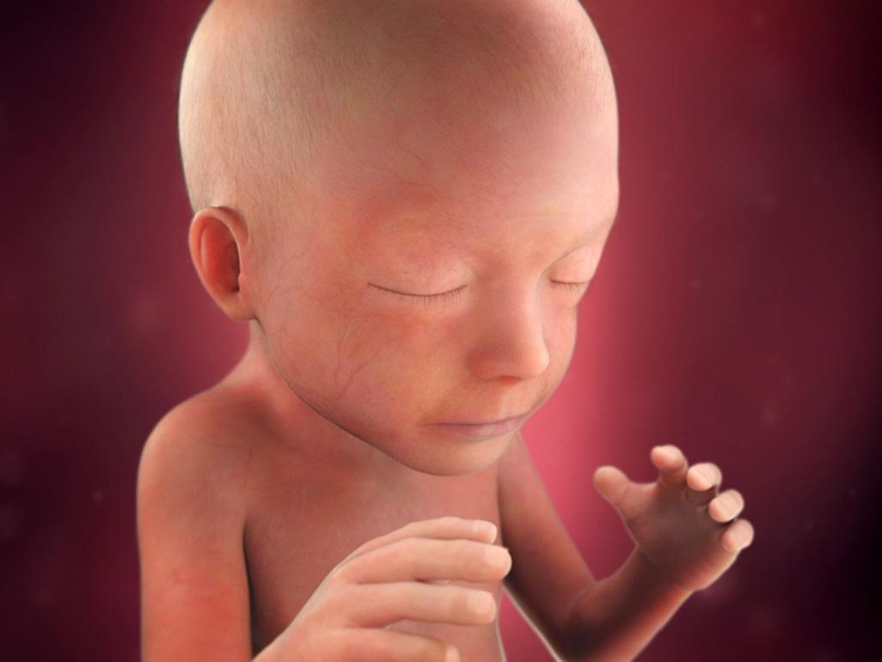
مرحلة الشهور
الثلاث الأخيرة
تتكون خلايا عصبية جديدة بمعدل 250,000خلية في الدقيقة

Slide 56
مرحلة الشهور
الثلاث الأخيرة
اقترحي طريقة لتساعد الأم على ضمان نمو دماغ جنينها بشكل جيد مع التفسير
يجب أن تتناول كمية كافية من البروتين لأن البروتينات ضرورية لنمو الدماغ

Slide 57
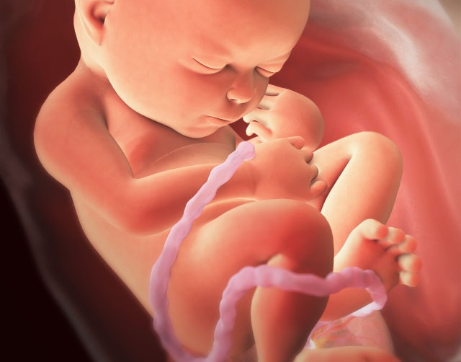
مرحلة الشهور
الثلاث الأخيرة
يبدي الجنين في هذه الفترة بعض الاستجابة للأصوات مثل صوت الأم

Slide 58
أما الأن فسوف نرحل مع المقطع المرئي التالي لنشاهد ابداع الله تعالى في خلق الانسان وكيف تطورت خلية صغيرة لتصبح مخلوق في احسن تقويم

Slide 59
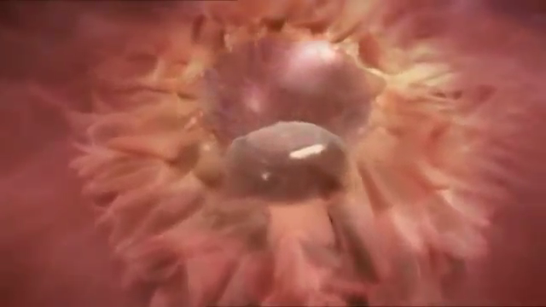
انقر هنا لمشاهدة المراحل اكتمال لنمو الجنين

Slide 60
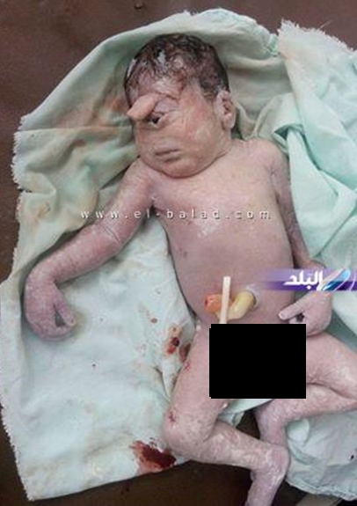
منذ فترة تداولت نشرات الأخبار ووسائل التواصل الاجتماعية صورة لطفلة مصرية ولدة بعين واحدة وخرطوم في الجبة وقد توفيت بعد عشرين دقيقة من ولادتها
وهذه حالة نادرة من التشوهات الخلقية التي قد يصاب بها الجنين داخل رحم الأم

Slide 61
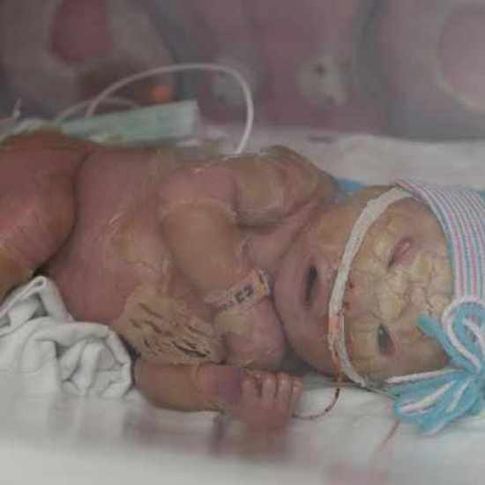
عصف ذهني
بالتعاون مع زميلاتكـِ في المجموعة أعقدن جلست عصف ذهني وعددي بعض من الأسباب التي تؤدي إلى تشوه الجنين
1ـ ..............................................
2ـ ..............................................
3ـ ..............................................
4ـ ..............................................
5ـ ..............................................
6ـ .............................................
7ـ ..............................................
1ـ الإصابة ببعض الامراض
2ـ تناول الأم لبعض العقاقير والأدوية
3ـ تناول الأم للخمر والمخدرات
4ـ تدخين الأم أثناء فترة الحمل
5ـ تعرض الأم للإشعاعات كالأشعة السينية
6ـ نقص بعض المواد المغذية في غذاء الام

Slide 63

التفكير الأبداعي
بالتعاون مع زميلاتكـِ في المجموعة أعقدن جلست عصف ذهني ثم قدمن اقتراحات لتجنب الأم طفلها الإصابة بالتشوهات

Slide 64
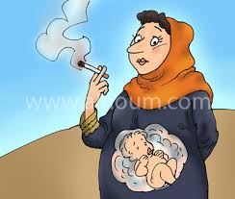
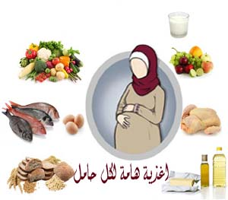
2ـ تجنب المخدرات والخمور والسجائر وكل ما يضر بالجنين
1ـ تناول الغذاء الصحي الغني بالمواد المغذية الكافية

Slide 65
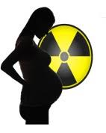
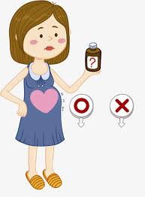
4ـ عدم تناول أي دواء الا بعد استشارة الطبيب
3ـ تجنب التعرض للأشعة

Slide 66
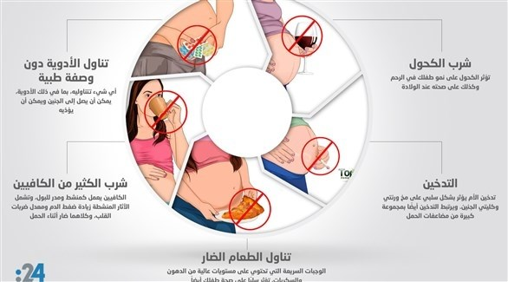

Slide 67
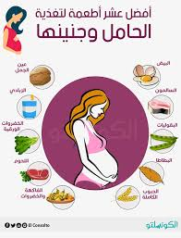
نشاط اثرائي
ابحثي في مصادر المعلومات المختلفة عن عناصر التغذية الجيدة للمرأة أثناء فترة الحمل وضمنيه ملف انجازك

Slide 68
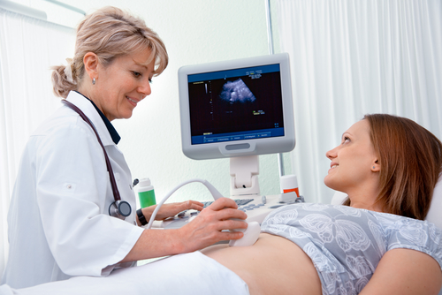
القراءة الموجهة والمقارنة
بالتعاون مع زميلاتكـِ في المجموعة أقرئي عن طرق تشخيص الاختلالات عند الجنين ثم أكملي الفجوة في الجدول التالي
الموجات الفوق صوتية(ultrasound)
طريقة عمله | تستخدم موجات فوق صوتية تنعكس من على الجنين وتتحول لصورة ضوئية يمكن رؤيتها على شاشة المراقبة
استخداماته | تحديد أذا ما كان الجنين ينمو بشكل طبيعي وتعيين وضعية الجنين داخل الرحم إذا كان طبيعي أم لا معرفة جنس الجنين

Slide 69
القراءة الموجهة والمقارنة
بالتعاون مع زميلاتكـِ في المجموعة أقرئي عن طرق تشخيص الاختلالات عند الجنين ثم أكملي الفجوة في الجدول التالي
تحليل السائل الرهلي
طريقة عمله | غرس إبرة في بطن الحامل ويسحب بواسطته جزء بسيط من السائل الرهلي (وتتم في الأشهر الثلاث الثانية)
استخداماته | قياس مستويات الأنزيمات فحص الخلايا لتحديد المخطط الكروموسومي للجنين معرفة الكروموسومات الغير طبيعية تحديد جنس الجنين

Slide 70
القراءة الموجهة والمقارنة
بالتعاون مع زميلاتكـِ في المجموعة أقرئي عن طرق تشخيص الاختلالات عند الجنين ثم أكملي الفجوة في الجدول التالي
تحليل الخملات الكوريونية
طريقة عمله | أدخال أنبوبة قسطرة في المهبل وأخذ عينات من الخملات الكوريونية (وتتم في الأشهر الثلاث الأولى)
استخداماته | تحديد المخطط الكروموسومي للجنين حيث أن الكروموسومات للخملات تشابه تماما كروموسومات الجنين

Slide 71

ختاما حقيقة لا ينكرها أحد
ان الأم منذ انعقاد النطفة داخل الرحمة وهي تبذل من قوتها وقوتها لينمو جنينها بصحة جيدة وتتحمل الكثير من الآلام والمشقة كل هذا بنفس راضية وسعيدة ولكن اقسى هذه المتاعب بالتأكيد هي ساعات المخاض والولادة

Slide 72


Slide 73

يروى أنه رجل حَمَلَ أُمَّـهُ في صَحْنِ الكعبة، يطوفُ بها على أكتافه، وهو في الثلاثين من عُمُرِه، يطوفُ بأُمِّـهِ على أكتافه في صَحْنِ الكعبة، ثمَّ سأله ابن عمر ـ رضي الله عنهما جميعاً ـ ويقول له: من هذه المرأة يا عَبْدَ الله؟.
فيقول له الرجل: إنَّها أُمِّـي، وإنَّها الحجَّة التاسعة، إنَّها الحجَّة التاسعة التي يطوف بأُمِّه على أكتافه، ويسألُ الرجل ابن عمر ويقول له: يا ابن عمر، يا عَبْدَ الله، أَتراني وفّيتُها حقَّها ؟
قال ابن عمر: والذي بَعَثَ مُحمداً بالحق نبياً ورسولا، إنَّك ما قُمْتَ بِشيءٍ من حقِّها ولو بِطَلقَةٍ من طَلاقاتها فيكَ ساعة الولادة، ما قُمْتَ بشيء.

Slide 74



